Slide 1





Tan
微積分
9
無窮數列與級數
© 2011 Cengage Learning. All Rights Reserved. May not be scanned, copied or duplicated, or posted to a publicly accessible website, in whole or in part.

Slide 2

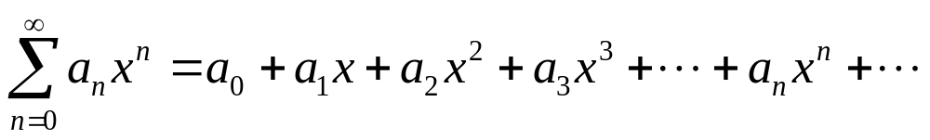
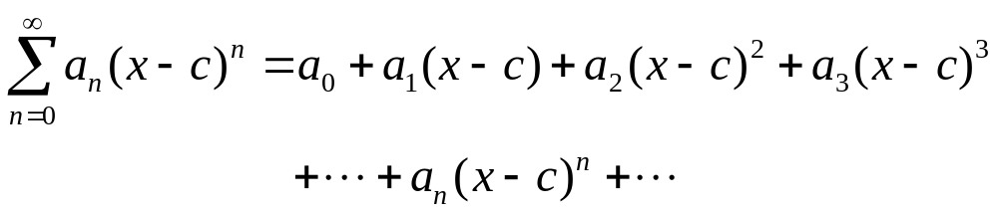
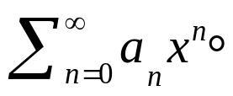
9.7
冪級數
冪級數
至今，我們已經學習各項為常數的級數。於本節中，將學習形式為
的無窮級數，其中x 為變數。
更一般地，將考慮形式為
將c = 0 代入上式，即得特殊情形的
Tan/微積分-Ch9.7-p507

Slide 3
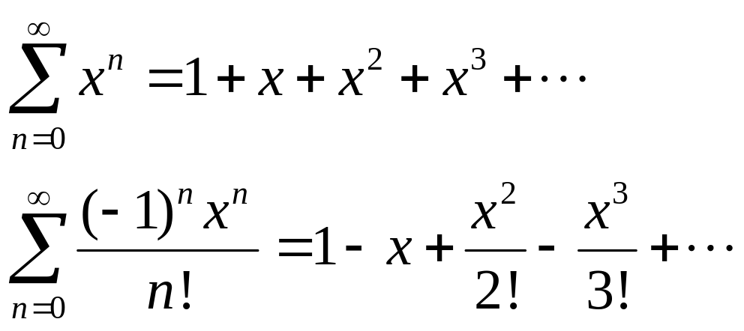
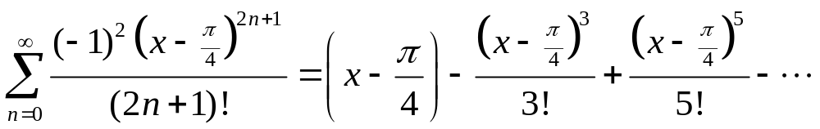
冪級數
我們可將此無窮級數看成多項式的一般化符號。
冪級數的例子有
與
Tan/微積分-Ch9.7-p507

Slide 4
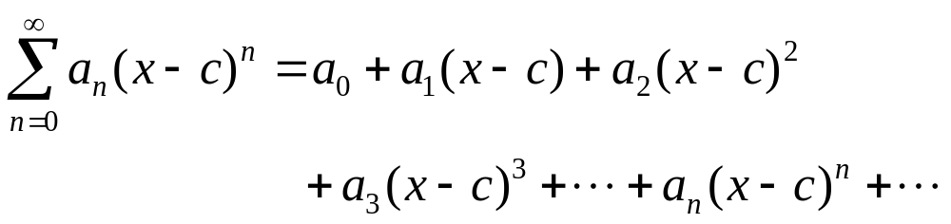
冪級數
觀察得知，將這些級數切割，則得到多項式。
定義 冪級數
令x 為變數。x 的冪級數（power series in x）是形式為
的級數，其中an為常數並稱它為此級數的係數（coefficients）。更一般地，(x − c)的冪級數（power series in (x − c)）是形式為
的級數，其中c 為常數。
Tan/微積分-Ch9.7-p507

Slide 5
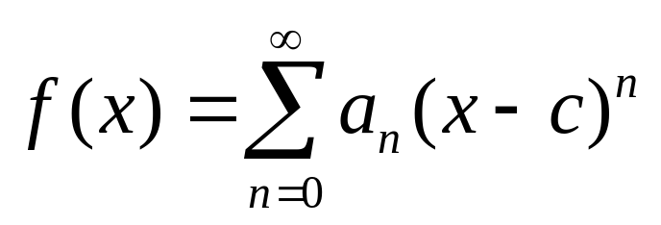
冪級數
(x − c) 的冪級數也稱為中心為c 的冪級數（power series centered at c）或對c 的冪級數（power series about c）。因此，x 的冪級數就是以原點為中心的級數。
為簡化冪級數的符號，習慣用(x – c)⁰ = 1 ，即x = c。
將冪級數看做函數f 定義成
Tan/微積分-Ch9.7-p508

Slide 6
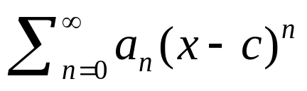
冪級數
f 的定義域（domain）為所有使此冪級數收斂的x 組成的集合，而f的值域（range）為由所有f 定義域中的x 代入得到的所有此級數和所組成的集合。
若函數f 以此方式定義，則稱它為以冪級數
表示的f （f is represented by the power series）。
Tan/微積分-Ch9.7-p508

Slide 7
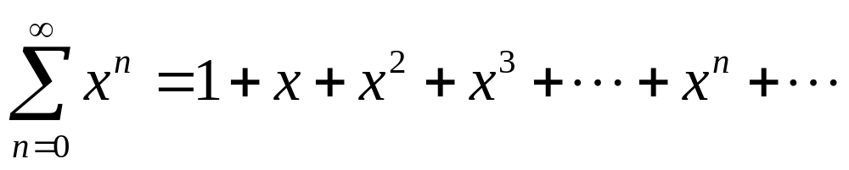
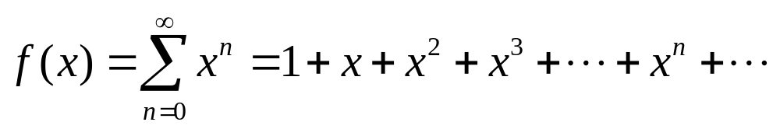
例題 1
考慮冪級數
(1)
確認此級數為公比x 的幾何級數，所以當–1 < x < 1 ，它為收斂。
因此，冪級數(1) 為定義在(–, 1) 區間的函數f 的規則；亦即，
Tan/微積分-Ch9.7-p508

Slide 8
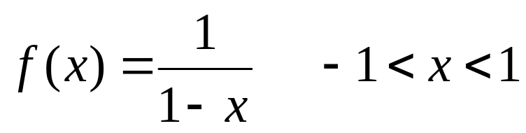
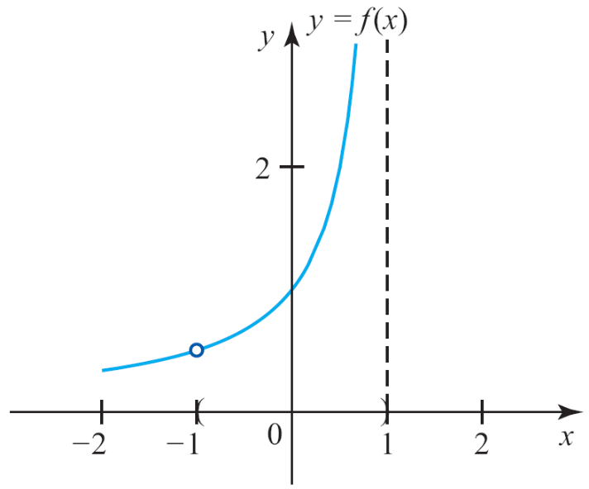

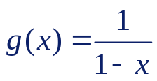
例題 1
幾何級數(1) 有個簡單的公式，即1/(1 – x)，並得知此函數可由此級數表示為
即使函數g(x) = 1/(1 – x)
的定義域為除x = 1 以外
的所有實數所組成的集
合，冪級數(1) 也只能在
此級數的收斂區間表示
函數g(x) = 1/(1 – x)
（圖9.17）。
圖9.17
函數 表示只在( −1, 1)
區間的函數
Tan/微積分-Ch9.7-p508

Slide 9
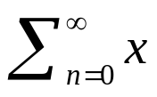
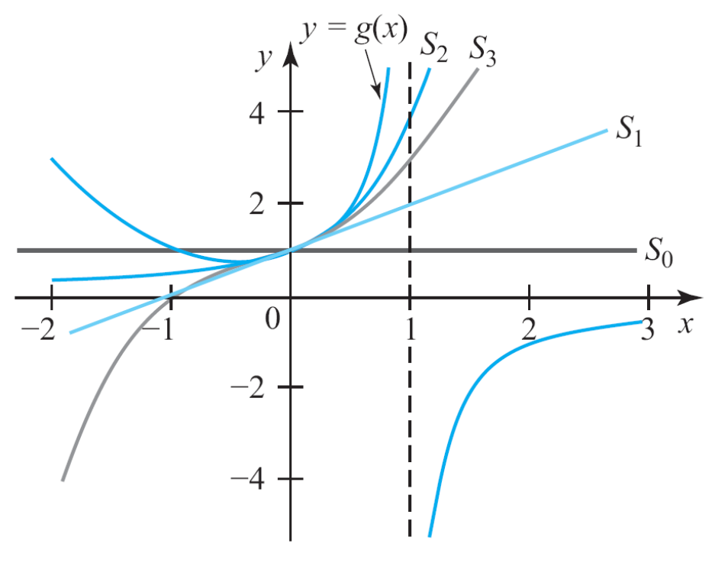
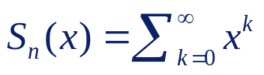
例題 1
觀察到當–1 < x < 1 1 且n 遞增，則 項部分和S_{n}(x) = 1 + x + x² + … + x^{n}近似g (x) 越來越好。但是此區間外的區域， S_{n}(x)離g (x) 越來越遠（圖9.18）。
圖9.18
觀察到當−1 < x < 1 且n→ ∞，則
近似g (x) 越來越好
Tan/微積分-Ch9.7-p508

Slide 10
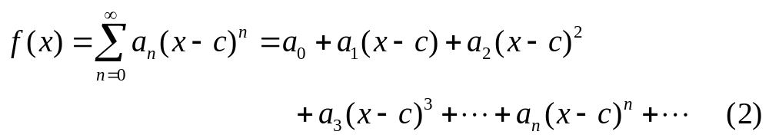
收斂區間
如何決定由冪級數表示的函數之定義域？假設函數f 表示為冪級數
f (c) = a₀ ，所以f的定義域至少有一點（冪級數的中心點），即非空集合。
Tan/微積分-Ch9.7-p509

Slide 11
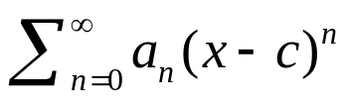
收斂區間
下面的定理（只陳述而無證明）說明冪級數的定義域經常是一個包含它的中心點x = c 的區間。
於極端的情形，此定義域包含無窮區間( −∞, ∞) 或只有點x = c，可看成退化區間。
定理1 冪級數的收斂
已知冪級數 ，下列只有一項成立：
此級數只在x = c 處收斂。
此級數處處收斂，亦即，對於每個x，它都收斂。
存在數R > 0，當|x − c| < R，此級數收斂，並且當|x c| > R，此級數發散。
Tan/微積分-Ch9.7-p509

Slide 12
收斂區間
參考定理1 得知數R 稱為此冪級數的收斂半徑（radius of convergence）。(a) 的情形，收斂半徑為R = 0，而(b) 的情形則是R = ∞。
所有使冪級數收斂的x 值組成的集合稱為收斂區間（interval of convergence）。
因此，由定理1 得知冪級數以c 為中心的收斂區間為(a) 只有單點c，(b) (−∞, ∞) 區間，或(c) (c − R, c + R) 區間。
Tan/微積分-Ch9.7-p509

Slide 13
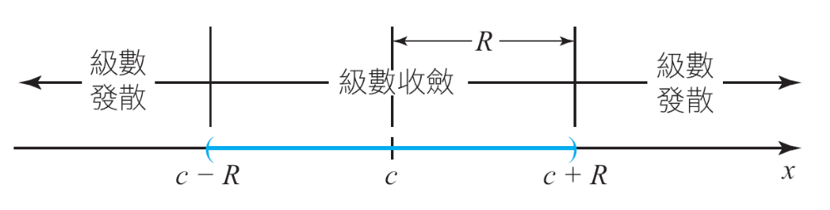

收斂區間
（圖9.19）。
然而最後那種情形並沒告知端點x = c – R 與x=c+R 是否包含在收斂區間內。
圖9.19
當|x − c| < R，冪級數 收斂，並且當|x − c|>R，此級數發散
Tan/微積分-Ch9.7-p509

Slide 14
收斂區間
要知道端點是否含在區間內，只要分別將x = c – R 與x = c + R 代入冪級數(2) 中的x 並使用收斂檢驗結果即可。
Tan/微積分-Ch9.7-p509

Slide 15
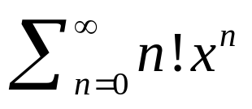
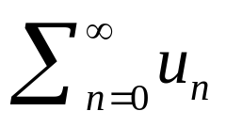
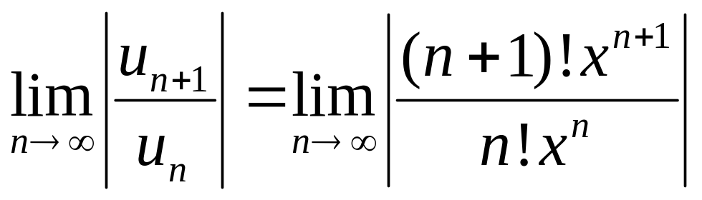
例題 2
求 的收斂半徑與收斂區間。
解：
將給予之級數看作 ，其中u_{n} = n! x^{n} 。
應用比例檢驗得知
Tan/微積分-Ch9.7-p509~510

Slide 16
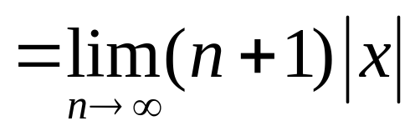

例題 2－解
其中x≠0，並得到結論為只要x≠0，此級數發散。
因此，此級數只在x = 0 處收斂，且它的收斂半徑為R = 0。
Tan/微積分-Ch9.7-p510

Slide 17
冪級數的微分與積分
假設f 為可用以c 為中心的冪級數表示的函數，亦即，
其中x 在此級數的收斂區間（f 的定義域）內。
自然會出現下面的問題：能否對f 微分和積分？若可行，有什麼級數可表示f 的微分與積分？
Tan/微積分-Ch9.7-p512

Slide 18

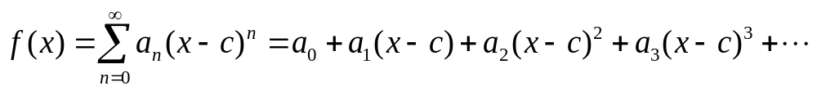
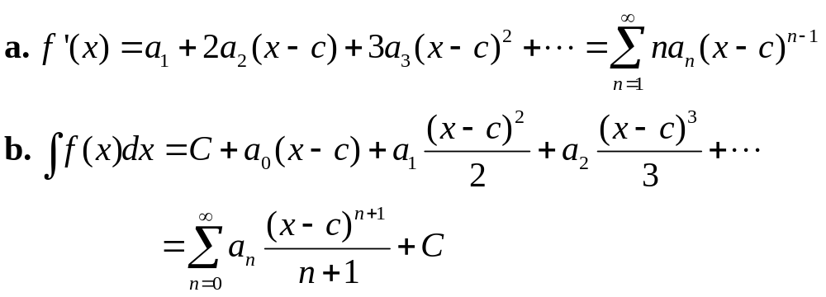
冪級數的微分與積分
下個定理肯定地回答此問題，並說明將表示f 的冪級數逐項微分和逐項積分後的級數可分別表示f 的微分與積分（證明省略）。
定理2 冪級數的微分與積分
假設冪級數 的收斂半徑R > 0，則對於(c − R, c + R) 內所有x，f 定義為
它在(c − R, c + R) 區間同時可微分和積分。又f 的導數與f 的積分為
Tan/微積分-Ch9.7-p512

Slide 19
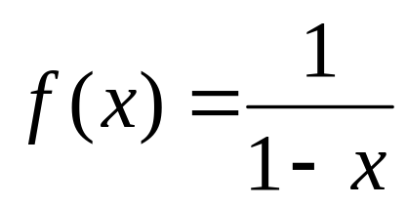
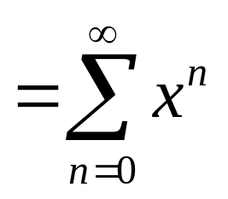
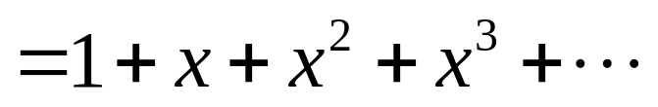
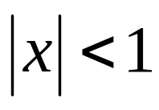
例題 7
以對表示f (x) = 1/(1 – x).的冪級數微分，求在(–1, 1)區間表示1/(1 – x)²的冪級數。
解：
回顧1/(1 – x) 為幾何級數之和，所以
Tan/微積分-Ch9.7-p513

Slide 20
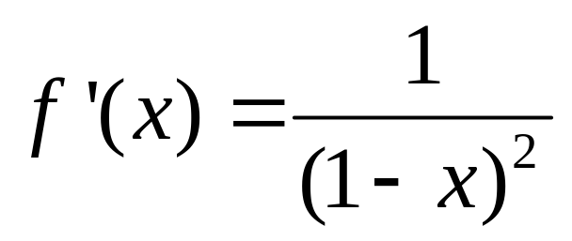
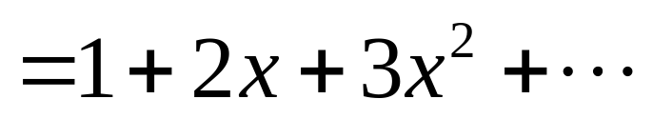
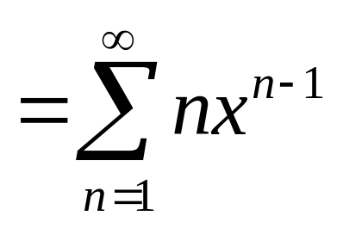
例題 7－解
式子等號兩邊同時對x 微分並使用定理2，可得
Tan/微積分-Ch9.7-p513

